Slide 1

Semaine intensive php Groupe 4

Slide 2
L’équipe
Samantha CHERY
(Chef de projet, php)
Mélanie HERAULT
(BDD, design)
El Mahfoud MAHFOUFI (intégration)
Édouard GACHET (intégration)
Aurélien ROUCHY
(php)

Slide 3
Planning
Lundi Mardi Mercredi Jeudi
Concept
Design
Intégration
php

Slide 4



Concept

Slide 5

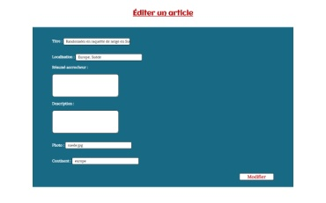

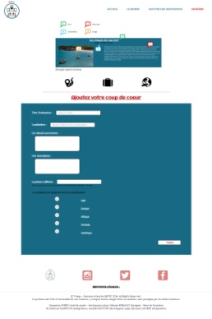
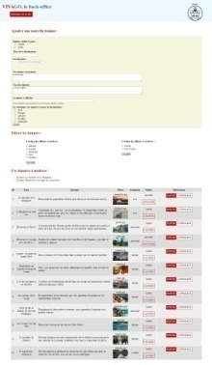
Site Map

Slide 6
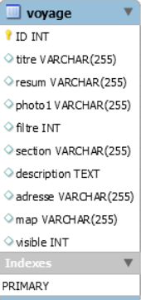
La BDD

Slide 7

DEMO

Slide 8
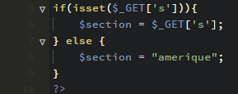
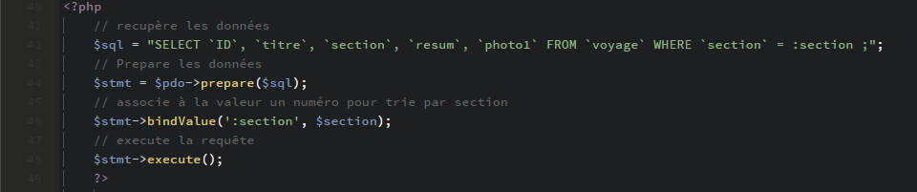
Filtre des continents

Slide 9
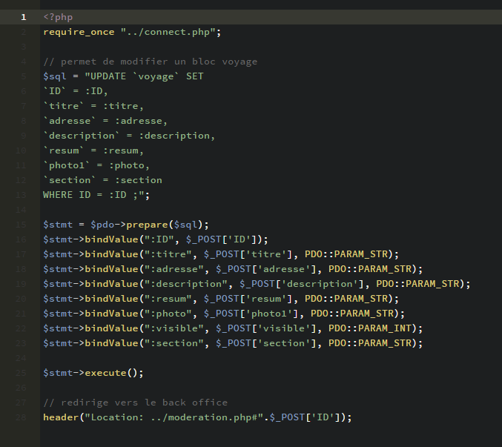
Update

Slide 10
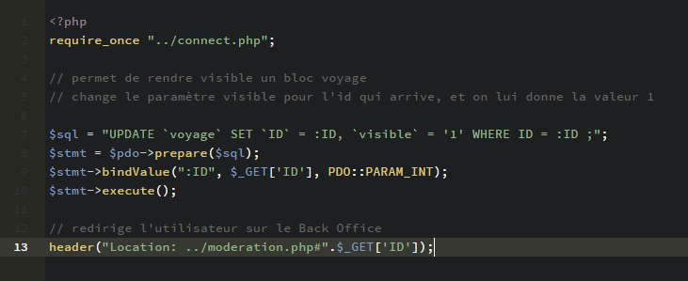
Afficher un voyage

Slide 11
Fonctionnalités à venir
Sécurisation
Comptes utilisateur
Noter et commenter les voyages
UI/UX design
Nouvelles rubriques

Slide 12
Merci

